Slide 1
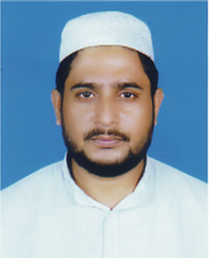
শুভেচ্ছা ও পরিচিতি
মোহাম্মদ নূরুল হক
সহকারী শিক্ষক
শহীদ লেঃ জি এম মুশফিক বীর উত্তম উচ্চ বিদ্যালয়
আর্টিলারি সেন্টার,হালিশহর,চট্টগ্রাম
মোবাইলঃ ০১৮১৮১৪৩২১১
Email. Nurulhoque300@gmail.com
আইডি নং-২১ , ব্যাচ নং- ১০
সিপিডি ফর আইসিটি ডিজিটাল কন্টেন্ট, টিকিউআই-০২
ভেন্যুঃ টিচার্স ট্রেনিং কলেজ,চট্টগ্রাম ।

Slide 2
ইসলাম শিক্ষা
৮ম শ্রেণি
সময়ঃ ৫০ মিনিট

Slide 3
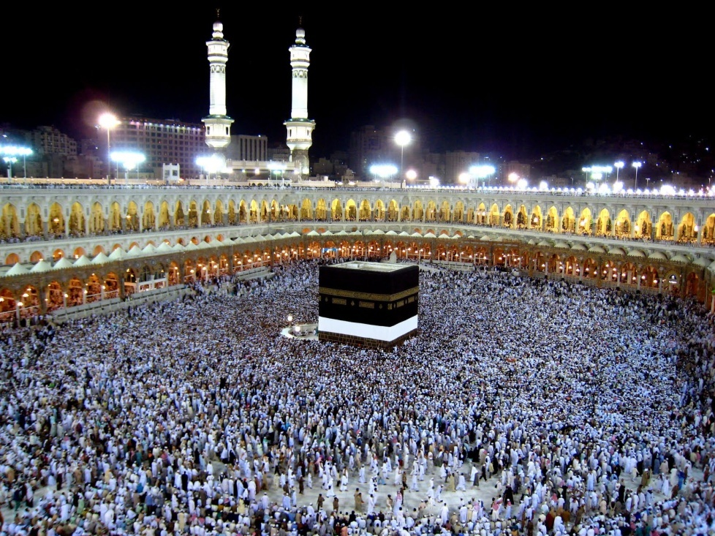
নিচে তোমরা কিসের ছবি দেখতে পাচ্ছ ?
পবিত্র কাবা শরীফ

Slide 4
হাজ্জ
দ্বিতীয় অধ্যায়
পৃষ্ঠা নং ৩২-৩৫

Slide 5
শিখনফল
এ পাঠ শেষে শিক্ষার্থীরা-
হাজ্জের পরিচয় বলতে পারবে ।
হাজ্জের ঐতিহাসিক পটভূমি বর্ণনা করতে পারবে।
হাজ্জের ফরয কাজগুলো লিখতে পারবে ।

Slide 6
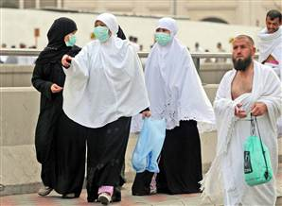
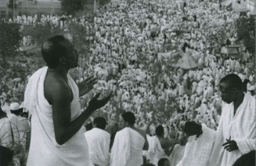
পবিত্র স্থান সমূহের নাম
আরাফাতের ময়দান
হজ্জ যাত্রী মহিলা ও পুরূষ

Slide 7
হাজ্জ শব্দের আভিধানিক অর্থ , কোন
শরীআতের পরিভাষায় নির্দিষ্ট দিনসমূহে পবিত্র কাবা ও নিদির্ষ্ট কয়েকটি স্থানে আল্লাহ ও রাসূলের নির্দেশ মোতাবেক অবস্থান করা।
সংকল্প করা
পবিত্র স্থান দর্শনের সংকল্প করা।।

Slide 8
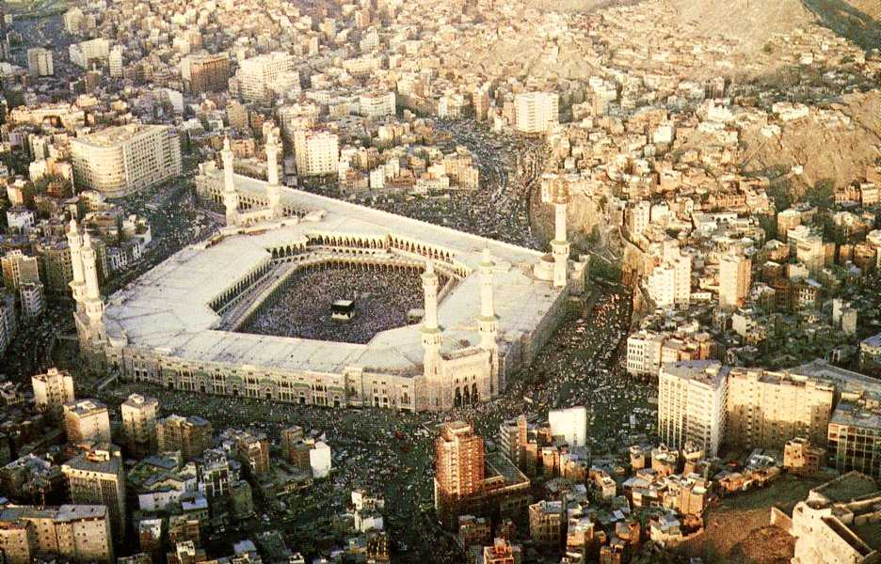
হাজ্জের ঐতিহাসিক পটভূমি
কয়েক হাজার বছর পূর্বে পবিত্র মক্কা নগরী

Slide 9
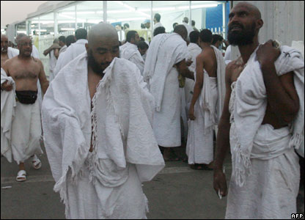
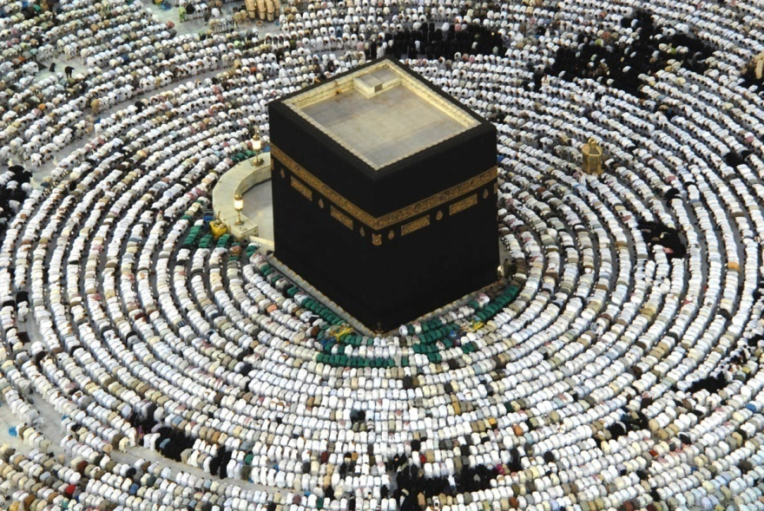
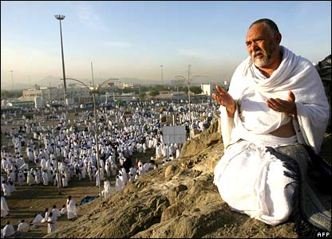
ইহরামের কাপড় পরিহিত ব্যক্তি
তাওয়াফে বায়তুল্লাহ
আরাফায় মোনাজাতরত ব্যক্তি

Slide 10
হাজ্জের ফরযসমূহ
হাজ্জের নিয়্যাতে ইহরাম বাঁধা
আরাফার ময়দানে ৯ই যিলহাজ্জ তারিখে অবস্থান করা ।
তাওয়াফে যিয়ারত করা।

Slide 11
দলীয় কাজ
*হাজ্জকে বিশ্ব মুসলমানের মহা সম্মেলন বলা হয় কেন ?

Slide 12
নিচের প্রশ্ন গুলোর উত্তর দাও
ইসলামের পঞ্চম ও শেষ স্তম্ভের নাম কী ?
আল্লাহ কাদের উপর হাজ্জ ফরয করেছেন?
হাজ্জের দ্বিতীয় ফরয কোনটি?

Slide 13
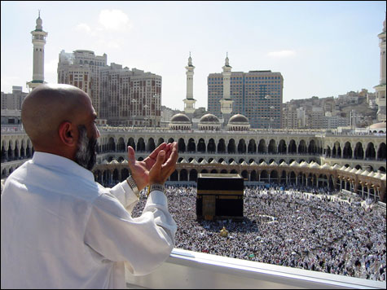
বাড়ির কাজ
একজন হাজী সাহেবের সাক্ষাৎকার নিয়ে হাজ্জের ফযীলত লিখ।

Slide 14
ধন্যবাদ
ধন্যবাদ

